Slide 1
Téma přednášky:
Ekonomika kina 9. 11. 2021

Slide 2
KINO = sdílený zážitek sledování audiovizuálního obsahu.

Slide 3
Osnova přednášky
právní forma společnosti provozující kino
plátce nebo neplátce DPH
nastavení účetních procesů v kině
co se děje s částkou za vstupenku
výnosy kina
náklady kina
modelový příklad rozpočtu pro malou akci
money report kina
diskuze o probrané problematice

Slide 4
Právní forma společnosti
příspěvková organizace
společnost s ručením omezeným
zapsaný spolek
OSVČ
ostatní

Slide 5
Plátce / neplátce DPH
plátcem daně z přidané hodnoty je každý subjekt se sídlem, provozovnou či místem podnikání registrovaný jako plátce DPH. V Česku se plátcem musí povinně stát subjekt, jehož obrat přesáhl za 12 po sobě jdoucích kalendářních měsíců částku 1 000 000 Kč.
všechny naše příklady jsou uváděny pro soukromé s.r.o. a plátce DPH
sazby DPH v kině

Slide 6
Účetní procesy v kině
evidence, evidence, evidence
hotovostní platby v kině
bezhotovostní platby v kině
pokladní kniha hotovostní
kniha faktur
mzdová evidence
pokladní systém a účetnictví
platby faktur
platby zákoných poplatků
daně

Slide 7
Co se děje s částkou za vstupné
tržba na pokladně 100,00 Kč
odvod DPH 9,09 Kč
odvod SF 0,90 Kč
odvod OSA 0,81 Kč
zůstatek 89,20 Kč
50/50 - 44,60 Kč
zůstatek v kině 44,60 Kč

Slide 8
Výnosy kina
tržby z kina (klasické a školní projekce)
tržby z baru
tržby z pronájmů
tržby z reklamy
tržby z ostatního prodeje
dotace města
dotace kraje
dotace MKČR
dotace SFKMG
dotace Europa Cinemas
soukromí donátoři (adopce sedaček)

Slide 9
Náklady kina
filmové licence
výplaty zaměstnanců (HPP, DPP, DPČ, fakturace)
nákup zboží (bar)
energie (teplo, elektřina, voda)
poplatky (SFKMG, OSA, Intergram)
reklama (grafika, tisky, web, sociální sítě)
nájem
ostatní služby

Slide 10
Příklad rozpočtu a jeho vývoji pro malou akci
v kině

Slide 12
TERMÍM: 21. 4. 2018

Slide 13
Program
13:00 - Gremlins
15:30 - Top Gun
16:00 - Osmdesátkový audiovizuální mix
18:00 - Videodrome
18:30 - Soutěž v živém dabingu
20:30 - Sex, lži a video
21:00 - Bony a klid
23:00 - Noční můra v Elm Street

Slide 14
Vstupné
Promítání v sále
Jeden film 130,- / 100,-
Tři filmy 300,-
Pět filmů 400,-
Akce v kavárně
Projekce filmu 50,-
Osmdesátkový mix 0,-
Soutěž v živém dabingu 0,-

Slide 15
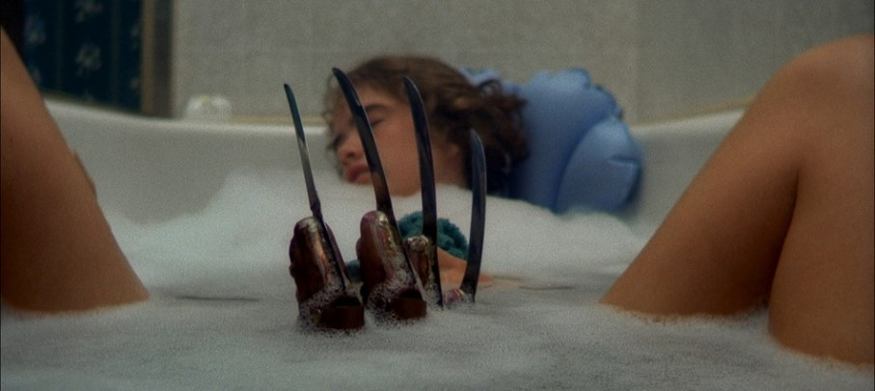
Další grafika

Slide 16
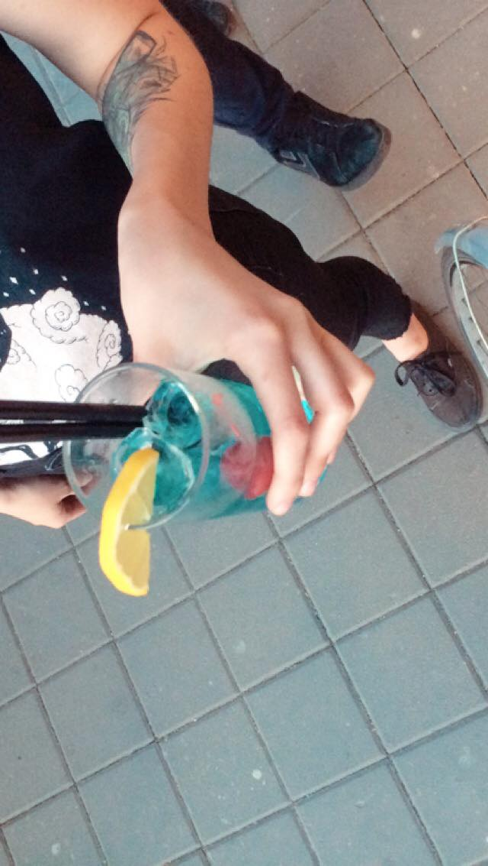
Drinky na baru

Slide 17
Video podpora
https://www.facebook.com/kinoscalabrno/videos/1770084699680970/

Slide 18
Výsledky
21.4.2018 so 13:00:00 Gremlins 26 2 630 Kč
21.4.2018 so 15:30:00 Top Gun 30 3 520 Kč
21.4.2018 so 18:00:00 Videodrome 20 2 210 Kč
21.4.2018 so 20:30:00 Sex, lži a video 27 2 630 Kč
21.4.2018 so 21:00:00 Bony a klid 5 250 Kč
21.4.2018 so 23:00:00 Noční můra 65 7 840 Kč

Slide 19
Celkem
celkem diváků 163
počet projekcí 6
průměr na projekci 27
počet dnů 1
průměrné vstupné 117 Kč
celkem tržba 19 080 Kč
tržba bar 12 300 Kč

Slide 20
Náklady
náklady na nákupy filmů 25 000 Kč
aspera 9 000 Kč
tisky, materiál 5 000 Kč
dabing, hudební sonda 1 000 Kč
titulky 2 000 Kč
celkem náklady 42 000 Kč

Slide 21
Ztráta na akci
22 920 Kč

Slide 22
Hodnocení akce
obsahově spíše zdařilá akce
pozitivní odezva v teamu scaly
významně nám nepřálo počasí
ekonomicky spíše nezdařilá akce
osmdesátky mají potenciál
nejsme z toho smutní, ale spíše zkušenější

Slide 23
Dotazy, diskuze k probrané problematice.

Slide 24
Doporučená internetové zdroje
www.ufd.cz
www.prokina.cz
www.fondkinematografie.cz
www.mkcr.cz
www.digitalnikino.cz
www.kinoprokazdeho.cz
www.novekino.cz
www.kinomaniak.cz
www.acfk.cz
www.mediadeskcz.eu
www.mediasalles.it
www.unic-cinemas.org
www.europa-cinemas.org
www.boxofficemojo.com
www.dcimovies.com

Slide 25
Doporučená literatura
SKOPAL, Pavel a Lucie ČESÁLKOVÁ. Filmové Brno. Dějiny lokální filmové kultury. Praha: Národní filmový archiv, 2016. 338 s. ISBN 978-80-7004-176-5.
ČVANČARA, Miroslav a Jaroslav ČVANČARA. Zaniklý svět stříbrných pláten : po stopách pražských biografů. Vyd. 1. Praha: Academia, 2011. 597 s. ISBN 9788020019691.
DANIELIS, Aleš. Svět filmu bez perforace. Hrozby a příležitosti digitální filmové distribuce. Iluminace, 25, 2013, č. 2, s. 89-101. Vyd. Praha: Národní filmových archiv. ISSN 0862-397X.
DANIELIS, Aleš. Česká filmová distribuce po roce 1989. Iluminace, 19, 2007, č. 1, s. 53-104. Vyd. Praha: Národní filmový archiv. ISSN 0862-397X.
DAVID, Ivan. Filmové právo. Vyd. Nová beseda, z.s., 2015, ISBN 978-80-906089-0-0

